Slide 1




PADRES TÓXICOS
LEGADO DISFUNCIONAL DE UNA INFANCIA
Ana belén lima ventura

Slide 2

El legado de una infancia toxica es fácil de reconocer pero difícil de interiorizar y superar. Nuestros padres dejan semillas emocionales en nosotros. En algunas familias, estas son de respeto, amor e independencia, pero en otras, son de miedo, culpa y autocastigo.

Slide 3
Todos los padres emocionalmente sanos se equivocan; el problema es cuando lo hacen intencionalmente y de manera repetitiva. Es normal que pierdan el control por momentos o que tengan ciertas conductas abusivas con los hijos; sin embargo, lo que los convierte en tóxicos es el patrón de daño constante.

Slide 4
¿Qué son los padres tóxicos?
Los padres tóxicos son aquellos que ejercen un comportamiento perjudicial y dañino hacia sus hijos afectando su bienestar emocional psicológico y en algunos casos físico.
Estos padres suelen tener dificultades para establecer relaciones saludables y constructivas con sus hijos y su comportamiento puede tener un impacto negativo duradero en el desarrollo y vida de sus hijos es importante tener en cuenta que los padres tóxicos no siempre son conscientes de su comportamiento dañino y en algunos casos pueden repetir patrones de crianza tóxicos que han experimentado en su propia vida sin embargo, esto no justifica ni escusa el impacto negativo que tiene en sus hijos

Slide 5
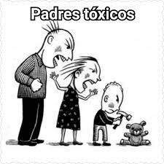
Los hijos de padres tóxicos tienden a relacionar el amor con sufrimiento, a caer en relaciones de dependencia, a vivir con culpa y mas importante aun, a repetir los patrones destructivos que sufrieron en su niñez.
Donde existen padres tóxicos el conflicto se convierte en algo terrible desgastante humillante y lleno de violencia

Slide 6
El padre tóxico y el sistema familiar
Una familia es un sistema donde las acciones de cada uno de nosotros afectan a los demás miembros de manera directa y de formas mas escondidas.
Cuando somos niños, nuestro sistema familiar representa toda nuestra realidad y nuestro punto de referencia. Aprendemos a tomar decisiones basados en lo que nuestro sistema familiar nos enseña a entender y percibir del mundo. Comprendamos el mundo a partir de nuestra experiencia y de lo que nos inculcan a nuestros padres.

Slide 7


Una persona se relaciona en pareja con alguien que tiene, mas o menos, su mismo nivel de autoestima, comunicación, inteligencia y salud emocional. “Un conejo está con otro conejo”, así que si los “conejos” son medianamente sanos, crearán una familia de “conejos” medianamente sana; pero si los “conejos” son enfermos emocionales, crearán una familia de “conejos” enferma con baja autoestima, sin capacidad de comunicarse emocionalmente, con miedo y con culpa.

Slide 8
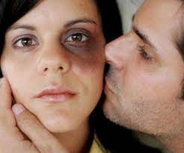
La figura paterna junto con la materna es uno de los agentes educativos mas importantes y puede moldear el futuro de los hijos
Depender de nuestros padres al comienzo de la vida es algo inevitable.
En una familia disfuncional donde alguno o ambos de los padres son tóxicos los hijos tienen mayor probabilidad de tener conductas autodestructivas y de hacer daño o lastimar a quienes aman, ya que aprenden que merecen ser constantemente castigados y rechazados. Aprenden que el amor depende del comportamiento y, en muchos casos, no tienen dirección en la vida
. Aprenden que amar es lastimar y sufrir, ignorar y rescatar, controlar y abusar.

Slide 9
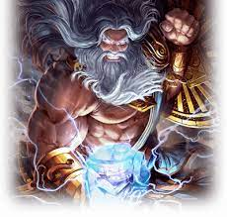
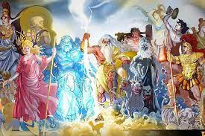
Aunque seamos responsables de nuestra vida en la edad adulta, la verdad es que de nuestra familia de origen dependerá de nuestra capacidad para mantener relaciones sanas cuando crecemos. En nuestra familia de origen aprendimos a relacionarnos, a enojarnos, a manipular, a manejar el conflicto, a defendernos; a generar un concepto de unión, lealtad y cohesión; a perdonar, a guardar resentimientos, a ser agresivos pasivos, a ser amorosos…

Slide 10
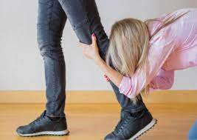
Los hijos de padres tóxicos crecen y repiten estos patrones que aparecen en su infancia, buscan desesperadamente ser amados y brindar amor, pero lo hace de la misma manera que fue herido: lastimándose a si mismo y a los demás.
A esto se refería a Freud con la frase “infancia es destino” pues de nuestras primeras relaciones interpersonales dependerán la manera en que nos relacionemos con el mundo. A partir de estas relaciones creamos creencias sobre nosotros mismos y el mundo que nos acompañarán toda la vida.

Slide 11

Un padre toxico es el origen de una familia disfuncional, en la cual las reglas son a partir de los caprichos irracionales de los padres. Las reglas son rígidas y se evita que sus miembros expresen sus sentimientos. En una familia disfuncional no se permite la individualidad de la personalidad, las reglas rígidas no revelan la expresión afectiva ni la expresión de las propias necesidades. En una familia disfuncional el conflicto se percibe como reto a la autoridad y como riesgo de desestabilización del sistema por lo que se evita o se reprime.

Slide 12
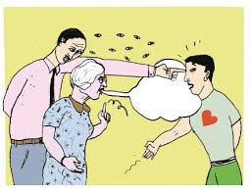
Los padres tóxicos crean familias disfuncionales que se definen por cuatro características:
Amalgamiento de la familia:
Esta característica es contraria a la individualidad. Una familia amalgamada es una familia en donde no existe respeto al individuo y los padres pueden meterse en la vida de los hijos, decidiéndolo todo. Es exactamente lo contrario de “confiar y dejar vivir en plenitud”. Este patrón de conducta disfuncional impide la formación de una personalidad sana, ya que inhibe el espacio vital físico, psicológico y espiritual de una persona.

Slide 13

Rigidez
Consiste en el establecimiento de reglas que no se pueden ofrecer cambio y que se fortalece de forma arbitraria para todos los miembros de la familia. Algunas de las consecuencias de la rigidez son la rebeldía contra todo y contra todos, la frustración, el resentimiento y la incapacidad de elaborar un criterio elástico de acuerdo con las circunstancias

Slide 14

Sobreprotección:
Consiste en generar dependencia y terminar por lisiar emocionalmente a una persona. La sobreprotección es la equívoca actitud de pretender resolver todos los problema del sistema familiar

Slide 15


Evasión del conflicto:
Es la mas importante, ya que esta característica es la mas dañina, al grado que, aun existiendo las otras características, sí la familia pudiera hablar de lo que siente, discutir su problema y tener comunicación emocional sin restricciones verbales, esta familia podría relacionarse de manera sana. Una familia que evita el conflicto, donde no existen enfrentamientos y no se habla de las situaciones dolorosas ni se ventilan los problemas como reales generan una carga emocional que se convierte en una bomba de tiempo, que termina por explotaren el momento menos esperado.

Slide 16

CARACTERISTICAS MAS COMUNES DE LOS PADRES TÓXICOS
1.- Manipulación emocional: Los padres tóxicos suelen utilizar tácticas manipuladoras para controlar a sus hijos, pueden jugar con las emociones de sus hijos, hacerles sentir culpables y utilizar el chantaje emocional para lograr sus propios objetivos
2.- Críticas constantes: Los padres tóxicos tienden a criticar de manera constante y destructiva a su hijos, pueden enfocarse en resaltar los errores y defectos lo que genera una sensación de inadecuación y baja autoestima

Slide 17
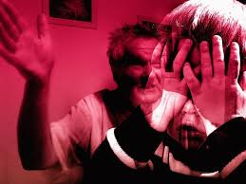
3.- Falta de empatía: Los padres tóxicos carecen de empatía hacia sus hijos, no son capaces de validar y comprender las emociones y necesidades de sus hijos lo que puede generar un sentimiento de invalidación y soledad.
4.- Violencia Verbal o física: Algunos padres tóxicos recurren a la violencia verbal o física para controlar a sus hijos, pueden insultar humillar o incluso agredir físicamente a sus hijos lo que causa daño emocional y físico
5.- Expectativas poco realistas: Suelen tener expectativas poco realistas sobre el desempeño y comportamiento de sus hijos, exigen constantemente logros excepcionales y perfección, lo que genera una presión excesiva y miedo al fracaso.

Slide 18
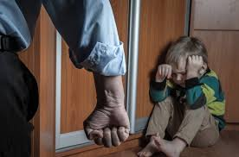
6.- Desvalorización y menosprecio: Los padres tóxicos menosprecian y desvalorizan constantemente a sus hijos, pueden ridiculizar sus logros, desacreditar sus esfuerzos y hacerles sentir que no son los suficientemente buenos.
7.-Control excesivo: Los padres tóxicos, ejercen excesivamente un control sobre la vida de sus hijos quieren tener el control total de sus decisiones, actividades y relaciones lo que limita su autonomía y desarrollo personal.
8.- Falta de apoyo emocional: No brindan el apoyo emocional necesario a sus hijos, ignoran sus problemas, minimizar sus emociones y simplemente no estar presentes cuando sus hijos los necesitan, no participan en la crianza.

Slide 19
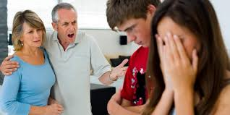
9.- Manipulación financiera: Algunos padres tóxicos utilizan el dinero como una forma de manipulación y control de sus hijos, condicionan el apoyo financiero a cambio de obediencia y pueden hacer sentirles culpables por gastar el dinero en sus propias necesidades.
10.- Comparaciones constantes: Comparan a sus hijos con otros, resaltando las supuestas fortalezas y logros de otros niños, mientras desvalorizan a sus propios hijos, esto genera rivalidad, inseguridad y baja autoestima

Slide 20
11.- Negación de responsabilidad: Los padres tóxicos tienden a negar su propia responsabilidad en los problemas familiares o en la relación con sus hijos, pueden culpar a sus hijos por los conflictos o negarse a reconocer sus propios errores.
12.- Violación de límites personales: No respetan los limites personales, invaden su privacidad, controlan sus interacciones sociales e incluso los obligan a realizar acciones en contra de su voluntad

Slide 21
13.- Inconsistencia y volatilidad emocional: Pueden ser emocionalmente volátiles e inconsistentes en su comportamiento, pueden alternar entre momentos de cariños y afecto excesivo y momentos de enojo y hostilidad sin ninguna razón clara, generando confusión y estrés en sus hijos.
14.- Negligencia emocional: son negligentes en cuanto al cuidado emocional de sus hijos, no brindan el amor ni la atención necesaria para el bienestar emocional lo que puede resultar en problemas de apego y dificultades emocionales a largo plazo.

Slide 22
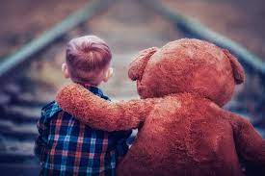
HERIDAS EMOCIONALES DE LA INFANCIA
Las heridas emocionales de la infancia son una especie de lesión afectiva que nos impide llevar una existencia plena. Su huella es tan profunda que incluso nos dificulta las relaciones personales. También nos incapacita para afrontar los problemas con mayor soltura y resistencia.
Es frecuente que casi todos tengamos una o varias de ellas, más o menos
profundas. Los signos de esas heridas psicológicas se evidencian de infinitos
modos: ansiedad, depresión, fracaso en las relaciones afectivas, pensamientos obsesivos, mayor vulnerabilidad hacia determinados trastornos, problemas del sueño, actitud defensiva o agresiva, inseguridad, miedo, desconfianza…

Slide 23
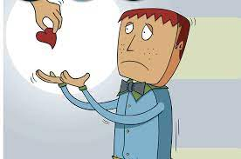
Dolor de abandono:
Para quienes han experimentado abandono en su infancia, la soledad es su mayor enemigo. La falta de afecto, compañía, protección y cuidado les marcó tanto que se encuentran en constante vigilancia para no ser abandonados y sienten un temor extremo a quedarse solos.
Las personas marcadas con la herida del abandono muestran esa carencia afectiva en sus relaciones personales y afectivas. En muchas ocasiones sufrirán dependencia emocional e incluso tolerarán lo intolerable con tal de no quedarse solas. En otros casos, dependiendo de su personalidad, tomarán ellos la iniciativa de abandonar a los demás como mecanismo de protección, por temor a revivir la experiencia del abandono.

Slide 24

¿Como sanar esta herida?
Hay que fortalecer su autoestima para evitar caer en el autosabotaje. Es necesario conectar con nuestro niño interior y abrazarle para que se sienta seguro y sea capaz, poco a poco, de disfrutar de sus momentos de soledad.
La forma de evitar la herida del abandono es compartir con nuestros hijos tiempo de calidad, dialogando a menudo con ellos, prestando atención consciente a sus demandas afectivas y practicando la escucha activa.

Slide 25
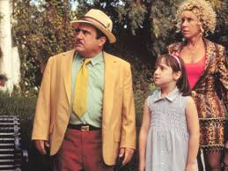
La herida del rechazo
El miedo al rechazo es una de las heridas más profundas porque implica el rechazo hacia nuestros pensamientos, sentimientos y vivencias, el rechazo a nuestro amor e incluso a nuestra propia persona. Tiene su origen en experiencias de no aceptación por parte de los padres, familiares cercanos (abuelos, hermanos…) o iguales (amigos) a medida que el niño va creciendo.
Como tratar esta herida:
La herida del rechazo se sana empezando a valorarse y a reconocerse, obviando los mensajes que el crítico interno le envía. Para curar su cicatriz es saludable trabajar las inseguridades, ganar mayor confianza en nosotros mismos y comenzar, poco a poco, a sentirnos más capaces. Es necesario conocerse, respetarse y quererse a uno mismo.

Slide 26
La herida de la humillación:
La herida de la humillación se abre cuando el niño siente que sus padres lo desaprueban y critican, afectando esto directamente a su autoestima. Sobre todo cuando lo ridiculizan. Dichos niños construyen una personalidad dependiente. Están dispuestos a hacer cualquier cosa por sentirse útiles y válidos, lo cual contribuye a alimentar más su herida, ya que su propio auto-reconocimiento depende de la imagen que de él tienen los demás.
Esta herida se sana soltando la pesada carga que el humillado lleva en la espalda. Se consigue mediante el perdón hacia las personas que lo dañaron, haciendo las paces con el pasado para poder comenzar a valorarse como la persona que realmente es, aquella de la que solo él es responsable como adulto.
La crianza respetuosa, el trato empático y afectuoso y saber establecer límites con respeto evita que nuestros hijos sufran las consecuencias de la humillación durante su infancia y en la edad adulta.

Slide 27
La herida de la traición o el miedo a confiar
La herida de la traición surge cuando el niño se ha sentido traicionado por alguno de sus padres, que no ha cumplido una promesa. Esta situación, sobre todo si es repetitiva, generará sentimientos de aislamiento y desconfianza. En ocasiones, dichas emociones pueden transformarse en rencor (cuando se siente engañado por no haber recibido lo prometido) o en envidia (cuando el niño no se siente merecedor de lo prometido y otras personas sí lo tienen).
Para sanar esta herida hay que trabajar la paciencia, la tolerancia, la confianza y la delegación de responsabilidades en los demás. Para evitársela a nuestros hijos, debemos no prometer en vano, mostrarnos coherentes en palabras y actos y cumplir siempre con las promesas que les hacemos.

Slide 28
La herida de la injusticia
La herida emocional de la injusticia se origina cuando los progenitores son fríos y rígidos, imponiendo una educación autoritaria y no respetuosa hacia los niños. La exigencia constante generará en ellos sentimientos de ineficacia, inutilidad… y la sensación de injusticia.
La forma de curar esta herida es trabajar la rigidez mental, cultivando la flexibilidad, la tolerancia y la confianza hacia los demás. Se previene desde la infancia trabajando en los niños el respeto por la diversidad y la tolerancia, practicando la crianza respetuosa, la empatía, la expresión de sentimientos y el intercambio de opiniones e ideas

Slide 29


Slide 30
BIBLIOGRAFIA
Padres tóxicos. Canales, José Luis. Editorial PAIDÓS
Paloma Crisóstomo. ¿Cómo sanar las heridas de la infancia?
https://www.criarconsentidocomun.com/5-heridas-emocionales-de-la-infancia/

